Slide 1
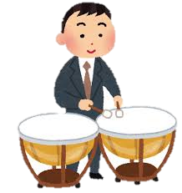

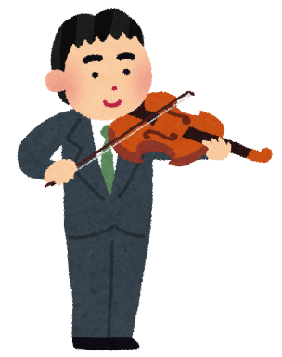


オーケストラ
土浦管弦楽団
～土浦音楽を奏でよう～
6班
TA 今井 純
班長 山縣 杏香
戸田 大暉
信太 一郎
濱野 百恵

Slide 2
現状把握 ＜特色＞
新治
神立
観光
自然
工場
住宅
おおつ野
職・住・商
荒川沖
住宅街
中心市街地
商業
開発

Slide 3
現状把握 ＜課題＞
新治
神立
観光・自然
観光資源の活用
工場・住宅
工場と住民の関わり
おおつ野
職・住・商
不完全な開発
荒川沖
住宅街
交流がない
中心市街地
商業・開発
にぎわい不足

Slide 4
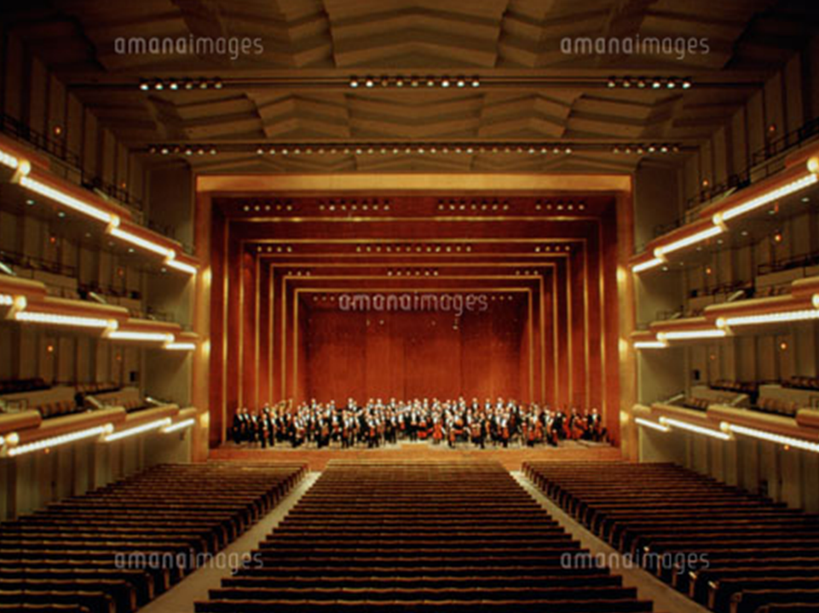
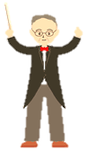
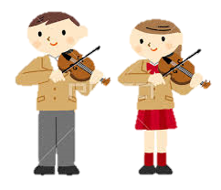
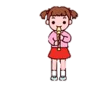
コンセプト
新治
神立
打楽器タウン
オーケストラ
金管タウン
土浦管弦楽団
おおつ野
弦楽器タウン
各地区がそれぞれの問題を解決し、
各地区の役割を果たすことで、土浦音楽を奏でる
荒川沖
木管タウン
中心市街地
土浦音楽とは、みんなに好かれる・聞きたいと思われる音楽
指揮者タウン

Slide 5
コンセプト
新治
神立
打楽器タウン
金管タウン
おおつ野
弦楽器タウン
荒川沖
木管タウン
中心市街地
指揮者タウン
Notes:
それぞれの都市の目標像がいる！

Slide 6
現状
新治
神立
打楽器タウン
楽器はあるが奏者がいない
金管タウン
互いを
聞きあえて
いない
おおつ野
パートが
ふぞろい
弦楽器タウン
荒川沖
ところどころ音が抜けている
木管タウン
中心市街地
指揮者タウン
指揮者として力不足

Slide 7
部門別構想
医療
環境
自然を活かした場の創出
交通
便利で安全な交通環境の整備
工業
商業
住環境との調和
農業
地域の活性化による賑わいの創出
特産品のさらなる魅力向上
充実したサービスの提供
目標像
部門

Slide 8


モール５０５よりイオンの方が魅力がある…
505通るだけ…
指揮者タウン 中心市街地
市役所移転
図書館新設
常磐線の東京駅との接続
現在進んでいる計画
中心市街地の、土浦の活性化の軸となる
11/28 現在の駅前についてのヒアリング結果
住民の声
バスターミナルが利用しづらい
車とぶつかりそうになる
駅前に休む場所が欲しい
中心市街地に飲食店舗が欲しい
モール505にどんなお店を入れても利用しない
モール505に特徴があれば利用する

Slide 9
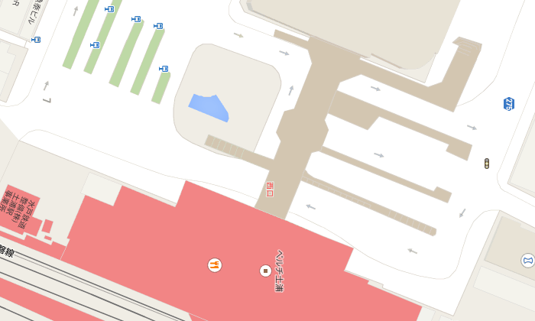
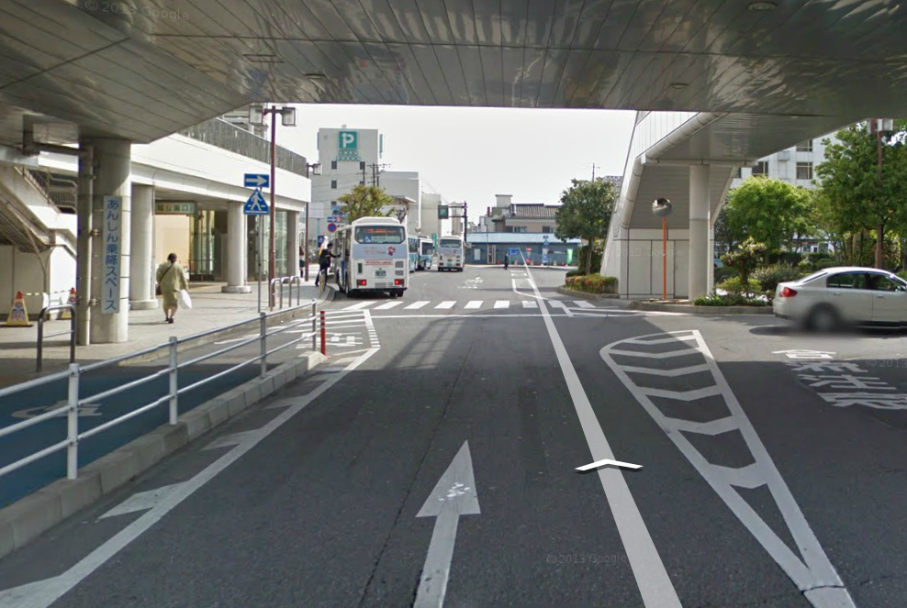
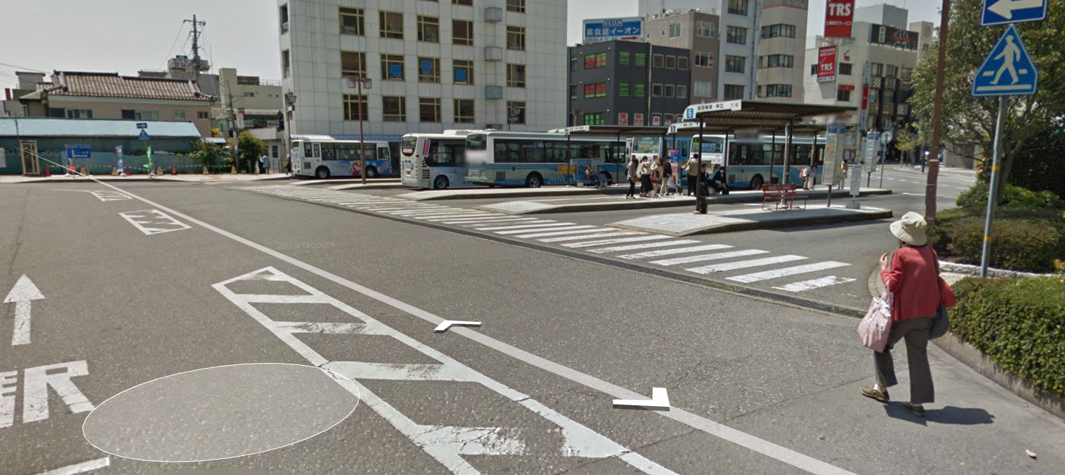
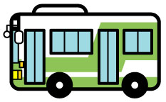



モール５０５よりイオンの方が魅力がある…
505通るだけ…
指揮者タウン 中心市街地
駅前
住民の声
バスターミナルが利用しづらい
車とぶつかりそうになる
駅前に休む場所が欲しい
危険なバスターミナル
2013/11/28
ヒアリング結果
現在のバスターミナルの導線

Slide 10
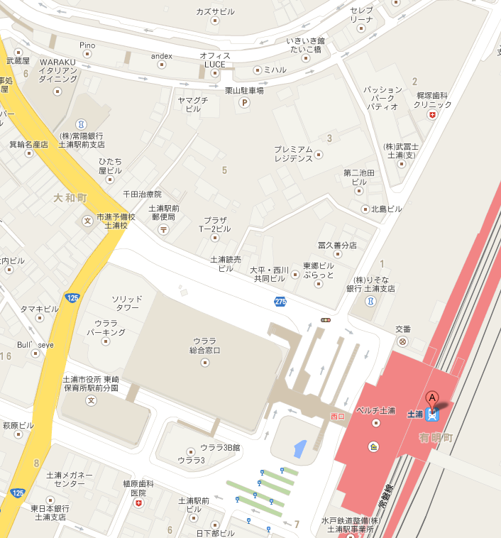
モール５０５よりイオンの方が魅力がある…
505通るだけ…
指揮者タウン 中心市街地
商店
住民の声
中心市街地に飲食店舗が欲しい
モール505にどんなお店を入れても利用しない
モール505に特徴があれば利用する
2013/11/28
ヒアリング結果
現在の駅前飲食店舗数
昼間人口は増加するが、飲食店舗数が少ない
新庁舎・図書館の建設により、
平日約2000人/日以上の増加が見込まれる
※土浦市中心市街地活性化基本計画より
現在の飲食店舗数11店舗
（ランチ1000円以下）
飲食店
中心市街地飲食店配置図

Slide 11


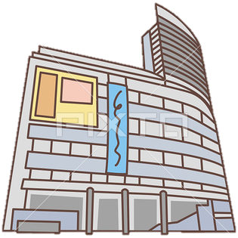


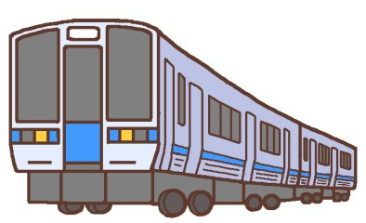
モール５０５よりイオンの方が魅力がある…
505通るだけ…
指揮者タウン 中心市街地
中心市街地の問題点
駅前バスターミナルの危険性
商業の衰退
+
にぎわい不足…
現状では中心市街地として土浦市をひっぱていくことはできない
指揮者になりきれていない
指揮をするには力不足

Slide 12
モール５０５よりイオンの方が魅力がある…
505通るだけ…
指揮者タウン 中心市街地
中心市街地の将来像
開発
安全
にぎわい
商業
開発・安全・商業が混ざり合って、にぎわいをもたらす
実力を兼ね備えた指揮者

Slide 13


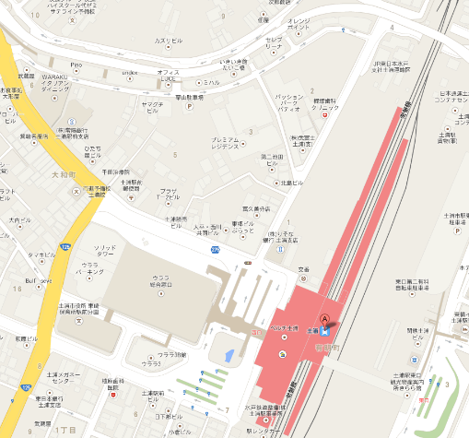
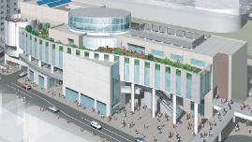


指揮者タウン 中心市街地
重点施策
通り
商店
図書館前広場とモール505をつなぐ回遊性のある通り
飲食店だけを集中させる飲食店街の創出
駅前
安全なバスターミナルと
溜まれる駅前広場の整備
新庁舎
出典：googlemap
TOKIRON
積水樹脂

Slide 14
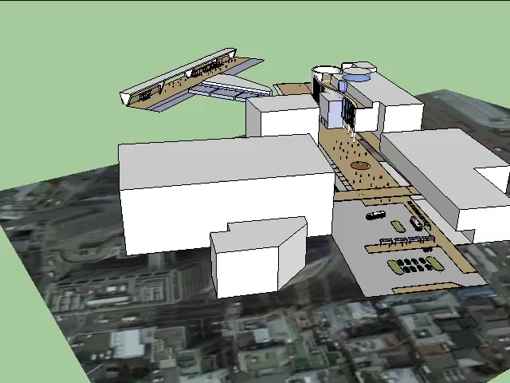
モール５０５よりイオンの方が魅力がある…
505通るだけ…

Slide 15
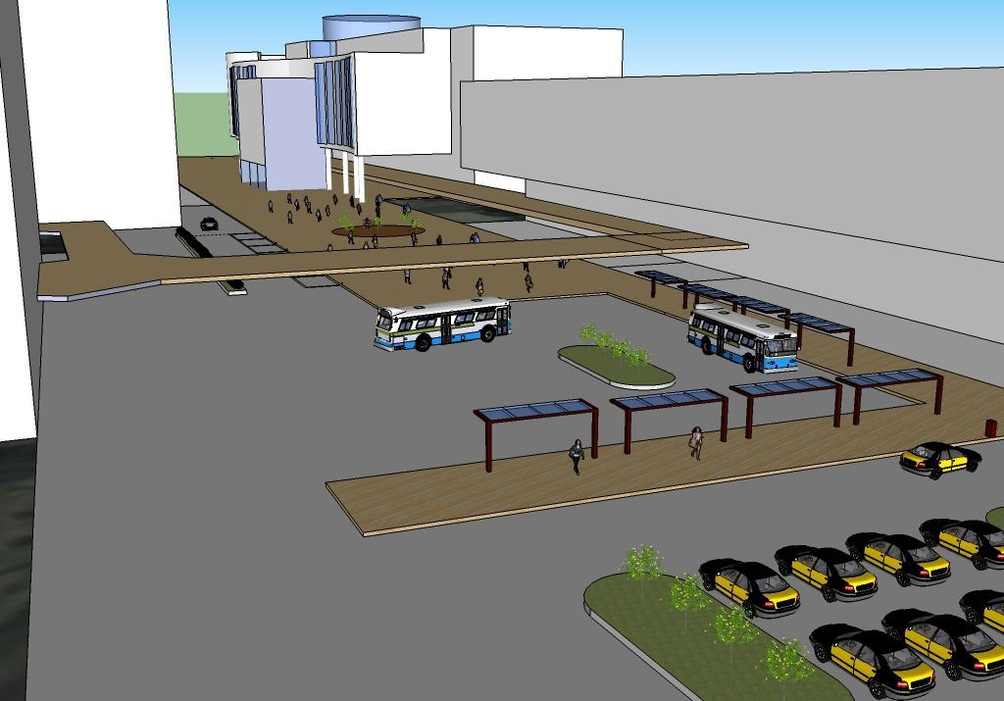
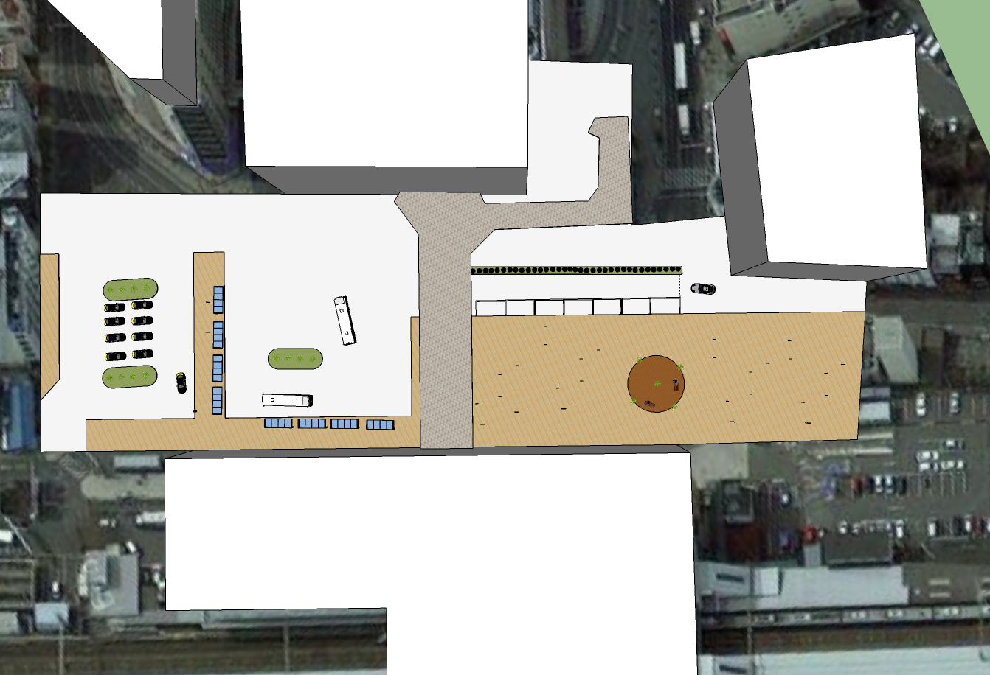
モール５０５よりイオンの方が魅力がある…
505通るだけ…
指揮者タウン 中心市街地
駅前
安全なバスターミナルと溜まれる駅前空間の整備
一般車駐車場
導線が交わらないバスターミナル
タクシー乗り場
駅前広場

Slide 16
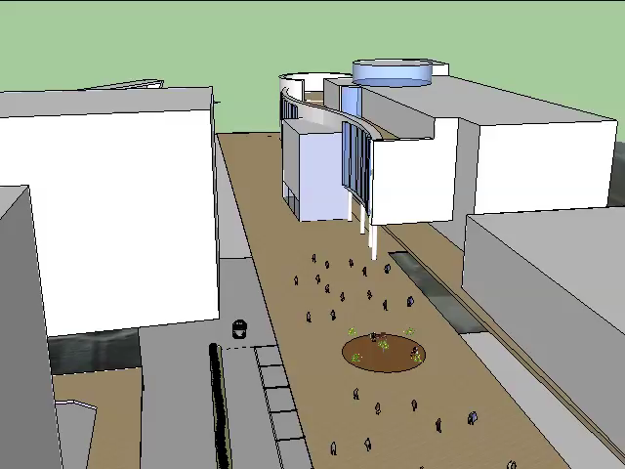

Slide 17
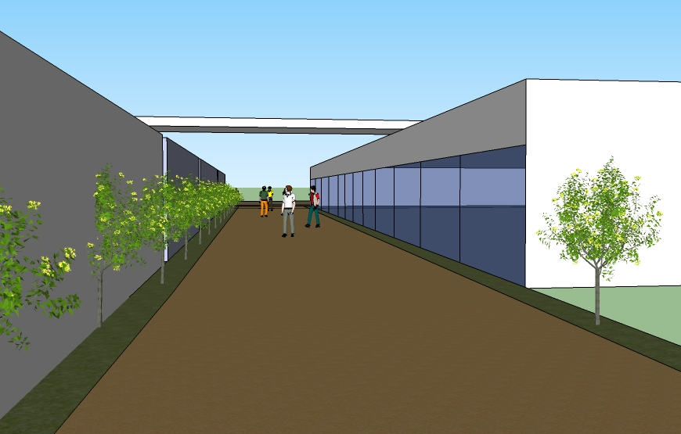
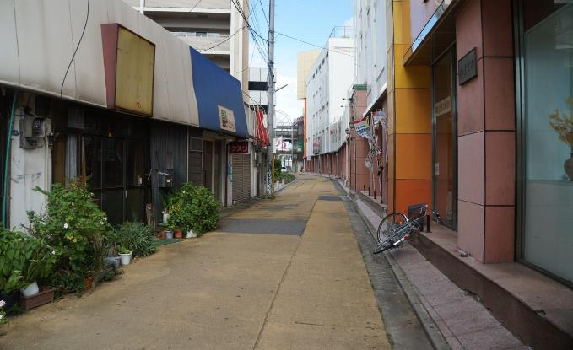
指揮者タウン 中心市街地
通り
回遊性のある、歩きたくなる道の創出
通りの拡幅・整備
モール505既存の商店の移転
緑のある空間
地元商店の移転
見通しが良い
整備された道
TOKIRON
積水樹脂

Slide 18
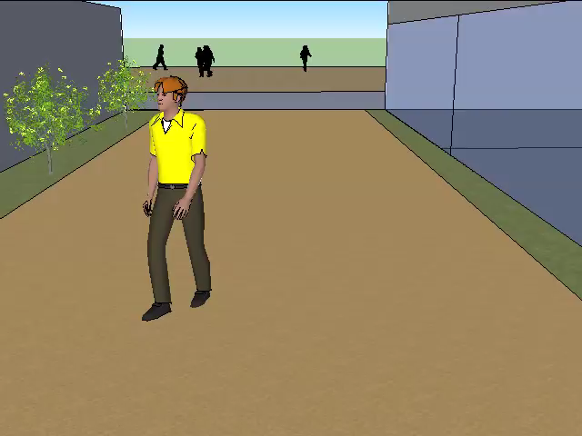

Slide 19
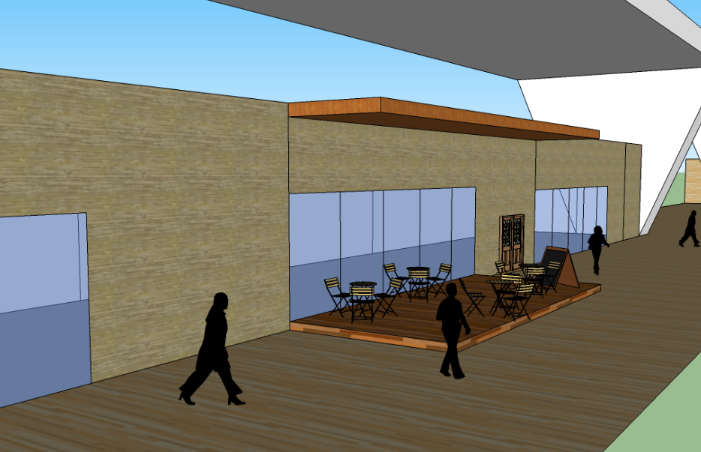
モール５０５よりイオンの方が魅力がある…
505通るだけ…
指揮者タウン 中心市街地
商店
コンセプト：地域と共に、地域と育む
既存のモール505を一階層に建替え、飲食店街を創出
新規飲食店舗を開設したい人の誘致を行う
店舗前通路を回遊性のよいものにする
立体道路の下に店舗を配置し、明るい店舗前通路をつくる
店舗前空間まで店舗を広げ、
通りの通行人を巻き込む

Slide 20
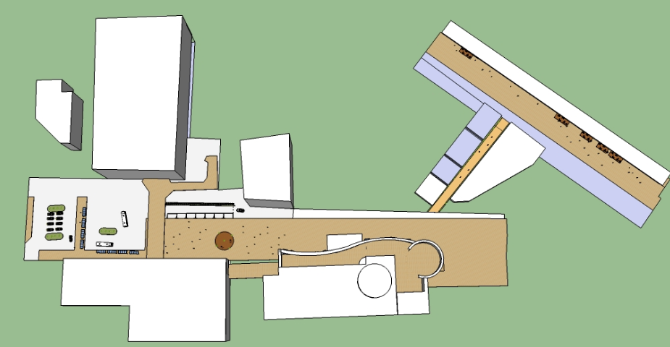
モール５０５よりイオンの方が魅力がある…
505通るだけ…
指揮者タウン 中心市街地
重点施策による効果
図書館新設
市役所移転
東京駅との接続
駅前の人口の増加
駅前周辺の新たな人の流れを作りにぎわいを生み出す
重点施策
人の流れ

Slide 21
木管タウン 荒川沖
常磐線の東京駅との接続
荒川沖駅周辺のバリアフリー化
現在進んでいる計画
居住人口増加と高齢者への配慮がポイントになる
11/28 荒川沖にて行ったヒアリング結果
住民の声
子どもが遊べる公園が欲しい
駅前に子育て支援施設がほしい
駅前にデイサービスが受けれる施設が欲しい
同世代の人だけではなく子どもと触れ合いたい
高齢者

Slide 22
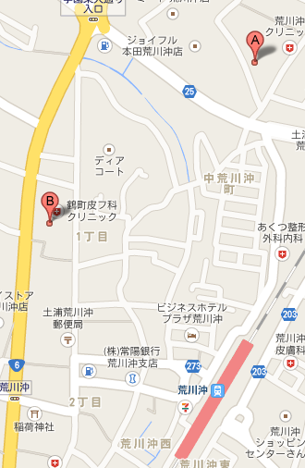
木管タウン 荒川沖
公園・子育て施設
駅前に子育て支援施設がほしい
住民の声
2013/11/28
ヒアリング結果
駅前にデイサービスが受けれる施設が欲しい
高齢者
子育て・高齢者の
支援施設のニーズはあるがニーズに
応えきれていない
子育て支援を行っている施設は、駅周辺にはない
A
デイサービス | 入居定員数
A:もりの家 | 54名
B:オレンジ ハウス | 20名
地区名 | 0～4歳
土浦駅周辺 | 808人
荒川沖駅周辺 | 1072人
神立駅周辺 | 563人
B
高齢者数 | 6,382人
高齢化率 | 25％
子供が多い！
荒川沖駅
出典：googlemap

Slide 23
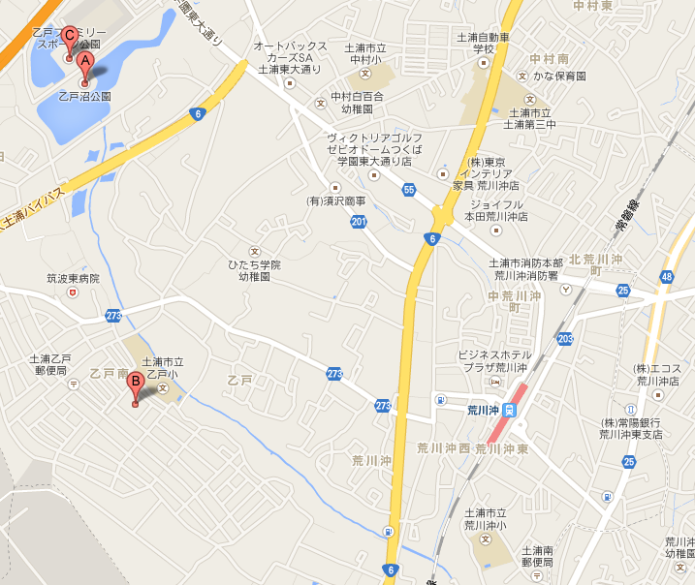
木管タウン 荒川沖
公園・子育て施設
住民の声
2013/11/28
ヒアリング結果
子どもが遊べる公園が欲しい
現在の荒川沖の公園
公園の不足・留まる空間の不足
荒川沖駅周辺には、公園が少ない
乙戸沼公園
1400ｍ
さらに
1200ｍ
荒川沖周辺に2つある公園は駅から遠い
荒川沖駅
乙戸南公園
出典：googlemap
TOKIRON
積水樹脂
積水樹脂

Slide 24
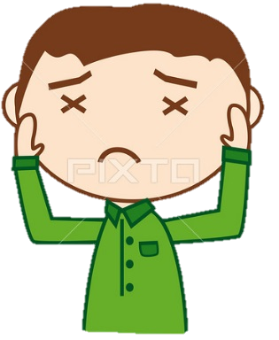
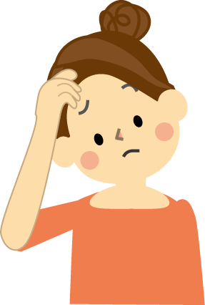
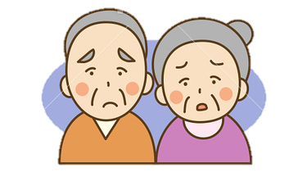
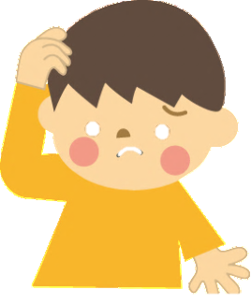
モール５０５よりイオンの方が魅力がある…
505通るだけ…
木管タウン 荒川沖
荒川沖の問題点
子育て・高齢者支援施設の不足
公園の不足
+
子どもから高齢者まで多く
住んでいるが、交流がない
世代を越えた地域コミュニティ確立が目指せるが、現段階ではつながりはない
ところどころ木管パートの音が抜けている

Slide 25
モール５０５よりイオンの方が魅力がある…
505通るだけ…
木管タウン 荒川沖
荒川沖の将来像
親子コミュニティの親子
周辺住民
高齢者
子どもから高齢者まで世代を越えた人々が集まり、つながりを築く
みんなで力を合わせた演奏を！

Slide 26
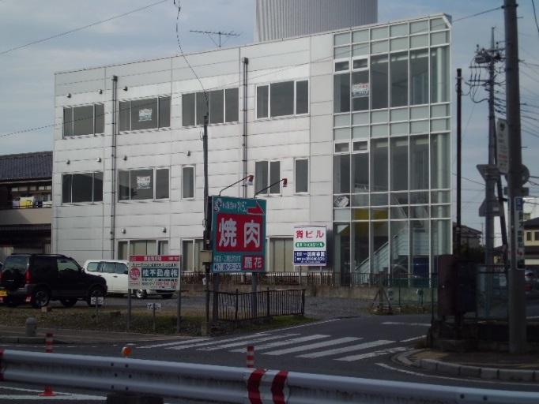
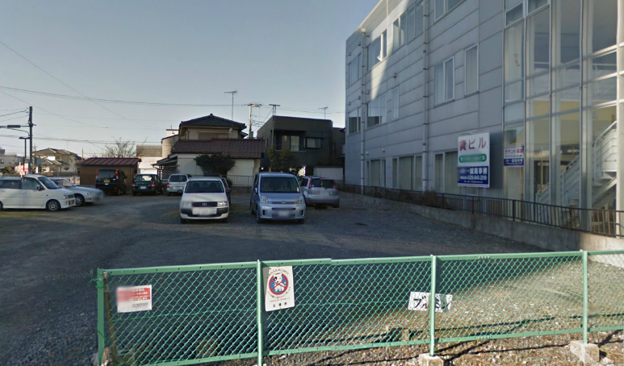
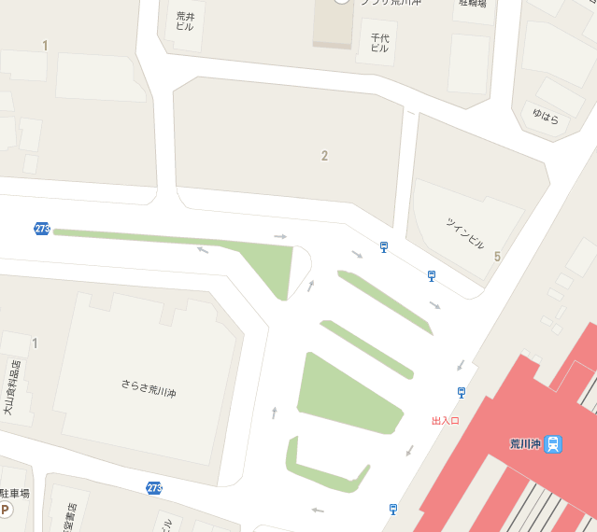
A
木管タウン 荒川沖
重点施策
三階建て空き店舗
A
B
駅前未利用地
A
B
子どもから高齢者まで利用できる公園
共同菜園を行う
親子コミュニティの
交流所
デイサービス施設
荒川沖駅
出典：googlemap
TOKIRON
積水樹脂

Slide 27
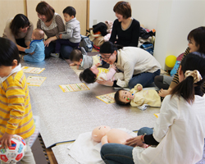
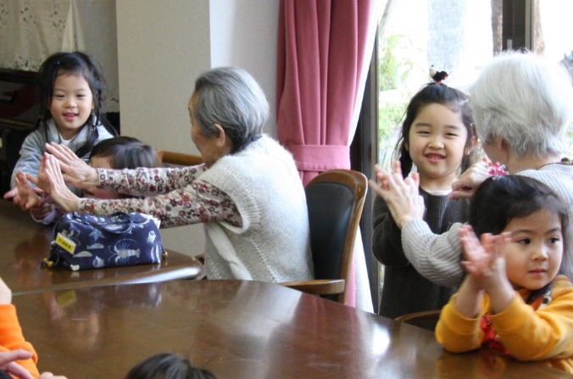
木管タウン 荒川沖
A
デイサービス/親子コミュニティ創出所
階数 | 施設 | 概要
1階 | デイサービス | 高齢者支援
2階 | 親子コミュニティ創出所 | 子育ての悩みを共有
親子コミュニティ創出所
デイサービス
出典：あきた子育て情報「いっしょにネット」
子ども×親×高齢者の交流を生み出す
出典：鎌倉ガイドレポート
TOKIRON
積水樹脂
Notes:
根拠：ヒアリング結果

Slide 28
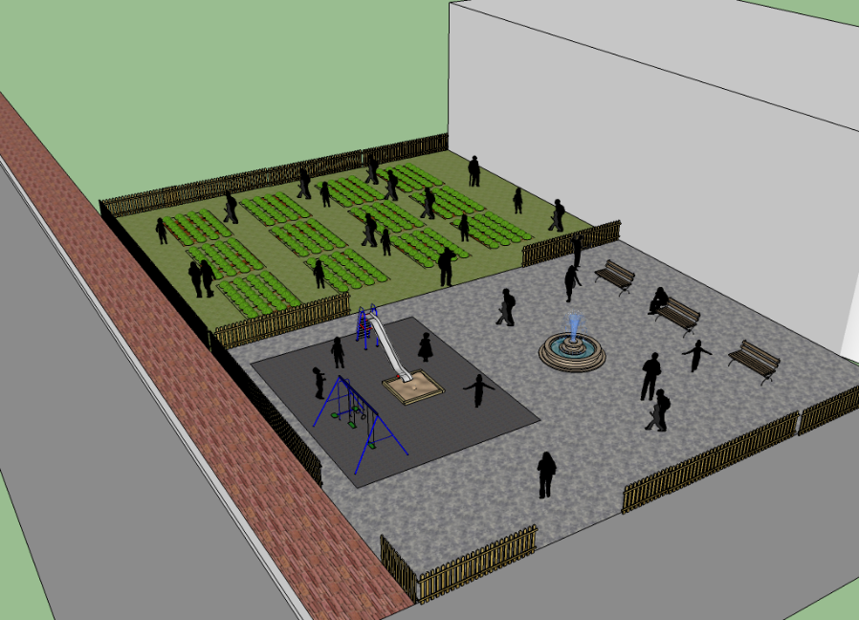
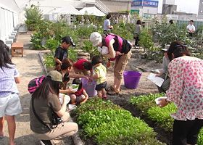

木管タウン 荒川沖
駅前公園
B
子どもが遊ぶことができる公園/共同菜園を行う公園
対象 | 共同菜園 | 期待されること
デイサービスを受ける高齢者 | 管理者 | 健康増進・リハビリ・子どもとの触れ合い
子ども | 参加者 | 学びの場・高齢者との触れ合い
B
B
荒川沖駅
出典：まちなか菜園
Notes:
ターゲット：荒川沖駅周辺施設を利用する親子
根拠：駅周辺に公園がないこと
ヒアリング結果からも公園を欲しがっていた

Slide 29

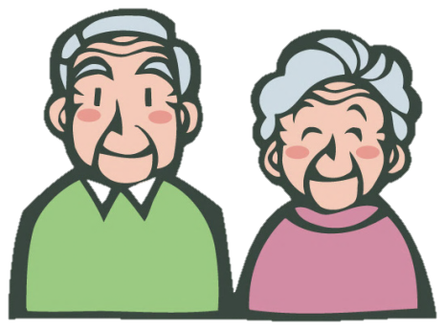
木管タウン 荒川沖
重点施策による効果
子育て支援
高齢者支援
親子コミュニティ創出所
デイサービス
駅前の公園という舞台において
公園
子どもから高齢者まで世代を越えた
共同菜園
つながりを築く
学び
健康増進
つながり
Notes:
ターゲット：荒川沖駅周辺施設を利用する親子
根拠：駅周辺に公園がないこと
ヒアリング結果からも公園を欲しがっていた

Slide 30
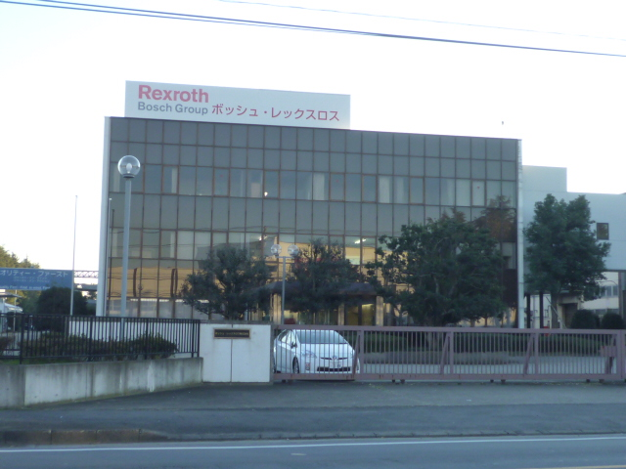
モール５０５よりイオンの方が魅力がある…
505通るだけ…
金管タウン 神立
3.11を受けて・・・
住民・・・避難場所は小学校
工場・・・災害時のための備蓄アリ
11/28 神立にて行ったヒアリング結果
住民の声
工場の主催するイベントに興味はない
工場が閉塞的で近づきにくい…。

Slide 31

金管タウン 神立
神立地区の問題点
工場と住民の意思疎通が取れていない
+
工場が持つ災害対策の
ポテンシャルを活かせていない
工場が行うイベントや活動に住民が興味を持っていない
互いの音が聞きあえていない状態
工場
住民

Slide 32


金管タウン 神立
神立地区の将来像
工場と住民との相互理解・コミュニティ形成
音を１つに揃えて音楽にメリハリを
工場
住民

Slide 33



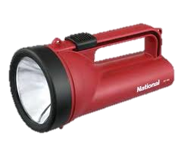


金管タウン 神立
重点施策
防災×清掃活動
・工場主催、住民・行政参加型の神立地区清掃活動
・参加特典として景品プレゼント
～実施例～
1
2
3
4
5
6
7
8
9
10
11
12
コカコーラ
東レ
日立
コカコーラ
東レ
日立
TOKIRON
積水樹脂

Slide 34
金管タウン 神立
石岡市
かすみがうら市
東筑波新治
工業団地
テクノパーク土浦北
神立地区
土浦市
隣接都市、
そして全国へ
神立地区工業団地
おおつ野ヒルズ
http://www.city.tsuchiura.lg.jp/cms/data/doc/1308630893_doc_26_0.pdfより引用
Notes:
まずは、日立とコカコーラが神立周辺の清掃活動に参加する
→
将来的には、土浦市の企業全体を巻き込むことの出来る環境配慮への取り組み
http://www.city.tsuchiura.lg.jp/cms/data/doc/1308630893_doc_26_0.pdf

Slide 35
金管タウン 神立
重点施策による効果
工業
工場・住民・行政の
相互理解を促進し
コミュニティの形成を図る
企業イメージUP
行政
住民
地域の把握
まち再発見＋防災意識

Slide 36
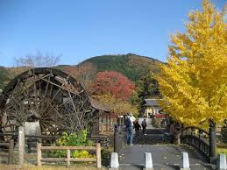
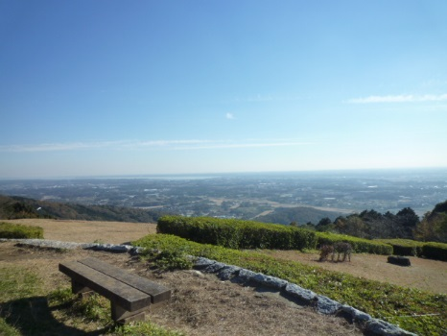
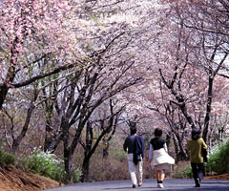
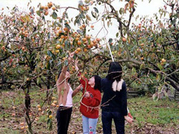
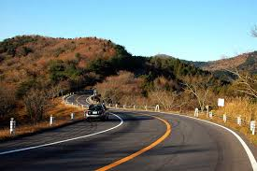
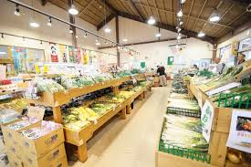
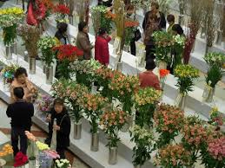
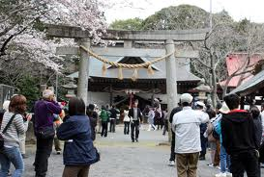

打楽器タウン 新治
10/11 観光地についてのヒアリング結果
住民の声
もっと農業を活かしたい！
地域交流が欲しい
高齢者

Slide 37
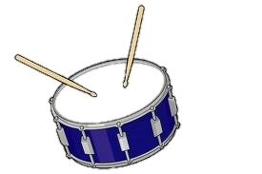
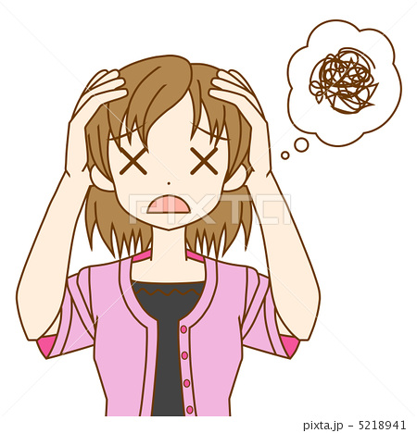




打楽器タウン 新治
新治地区の問題点
+
農業を活かしたい
地域交流を生み出したい
楽器は揃っているが奏者のいない状態

Slide 38


打楽器タウン 新治
新治地区の将来像
農業を活かした地域交流を生み出し、活気あるまちへ
演奏者を集め、観客を魅了する

Slide 39
打楽器タウン 新治
重点施策
生活拠点、公共施設において、農産物の直売を！！
さんあぴお
市内小中学校
観光農園
+
農産物の直売
一般住民・小中学生を巻き込み
新治文化を活かした地域交流の場

Slide 40
弦楽器タウン おおつ野
おおつ野ヒルズを中心とした未来あふれるまち
職・住・商の融合を目指した都市づくりを行っているが…
職
住
商
おおつ野
食
住
職
医
パートが不揃いな状態
幅広い音域で音楽を作り上げる

Slide 41



弦楽器タウン おおつ野
医職食住計画
住
土浦市内からの移住
＋
福島県からの移住
住
住
スーパーまるも
医・職
医・職
新協同病院
食
食
土浦野菜センター
http://www.h-sokken.co.jp/tamura/tamurapage1.htmより引用
Notes:
画像変更版
おおつのヒルズを中心とした医職住のまちづくり
イートイン・・・まちあるきからの、その場で土浦の特産品が食べられる→食の教育
ホームセンター・・・まるもが土地を貸す
http://www.h-sokken.co.jp/tamura/tamurapage1.htm

Slide 42
弦楽器タウン おおつ野
医職食住計画
住
土浦市内からの移住
＋
福島県からの移住
新しいコミュニティ
住
スーパーまるも
医・職
新協同病院
食
土浦野菜センター
http://www.h-sokken.co.jp/tamura/tamurapage1.htmより引用
Notes:
画像変更版
おおつのヒルズを中心とした医職住のまちづくり
イートイン・・・まちあるきからの、その場で土浦の特産品が食べられる→食の教育
ホームセンター・・・まるもが土地を貸す
http://www.h-sokken.co.jp/tamura/tamurapage1.htm

Slide 43

弦楽器タウン おおつ野
医職食住計画
市
地元農家を中心に
情報発信
病院
小学校
「食」を通した
新たなコミュニティ形成のきっかけづくり
併設施設
・育て方講座
・収穫講座
・料理講座
・食育講座
情報提供
情報提供
患者
子供
農業体験
地元農家
Notes:
画像変更版
おおつのヒルズを中心とした医職住のまちづくり
イートイン・・・まちあるきからの、その場で土浦の特産品が食べられる→食の教育
ホームセンター・・・まるもが土地を貸す
http://www.h-sokken.co.jp/tamura/tamurapage1.htm

Slide 44


CUTE・JICA 交通分析
おおつ野ヒルズへつながる国道354号線に注目
交通量は
わずかに減少
交通量：0.44 - 0.80
交通量：0.15 - 0.45
評価期間：40年
B：約75（億円）
C：20（億円）×3.47（km）=69.4（億円）
→B/C=1.08 > 1より費用対効果があると考えられる
病院、市役所移転後
２車線→４車線
Notes:
国道354号

Slide 45










まとめ
新治
交通
環境
神立
交通
環境
工業
中心市街地
おおつ野
交通
環境
商業
交通
環境
商業
農業
医療
荒川沖
交通
環境
商業

Slide 46

ｚ
まとめ
新治
神立
打楽器タウン
音楽を
引き立てる
金管タウン
音楽に
メリハリ
オーケストラ
おおつ野
土浦管弦楽団
幅広い音域の提供
弦楽器タウン
荒川沖
木管タウン
滑らかな音楽を奏でる
中心市街地
指揮者タウン
指揮者としてまとめる

Slide 47
今後の予定
各所へのヒアリング調査実施
地区間の連携の検証
提案の実現性の検証
提案の費用対効果の評価

Slide 48
参考文献
・第７次土浦市総合計画
・関東地域づくり協会・日本生態系協会「関東・水と緑のネットワーク拠点百選」
http://www.ecosys.or.jp/100select/
（最終閲覧日 2013/12/5）
・茨城県土浦市産業部商工観光課「土浦市の工業団地のご案内」
http://www.city.tsuchiura.lg.jp/cms/data/doc/1308630893_doc_26_0.pdf
（最終閲覧日 2013/12/5）
・川鉄商事会社「土浦ニュータウン おおつ野ヒルズ」
http://www.h-sokken.co.jp/tamura/tamurapage1.htm
（最終閲覧日 2013/12/5）
・JFE商事 株式会社「土浦ニュータウン おおつ野ヒルズ」
http://www.otsuno.com/
（最終閲覧日 2013/12/5）

Slide 49
ｚ
おわり
ご清聴ありがとうございました

Slide 50
弦楽器タウン おおつ野
医職食住計画
住
土浦市内からの移住
＋
福島県からの移住
住
住
スーパーまるも
医・職
医・職
新協同病院
食
食
土浦野菜センター
http://www.h-sokken.co.jp/tamura/tamurapage1.htmより引用
Notes:
画像変更版
おおつのヒルズを中心とした医職住のまちづくり
イートイン・・・まちあるきからの、その場で土浦の特産品が食べられる→食の教育
ホームセンター・・・まるもが土地を貸す
http://www.h-sokken.co.jp/tamura/tamurapage1.htm

Slide 51


弦楽器タウン おおつ野
医職食住計画
市
協同病院×土浦市
食育センター
情報発信
・育て方講座
・収穫講座
・料理講座
・食育講座
病院
小学校
情報提供
情報提供
土浦野菜センター
患者
子供
農業体験
・植え付け
・収穫
・畑のメンテナンス
地元農家
地元農家を中心に
「食」を通した
新たなコミュニティ形成のきっかけづくり
Notes:
画像変更版
おおつのヒルズを中心とした医職住のまちづくり
イートイン・・・まちあるきからの、その場で土浦の特産品が食べられる→食の教育
ホームセンター・・・まるもが土地を貸す
http://www.h-sokken.co.jp/tamura/tamurapage1.htm

Slide 52
金管タウン 神立
重点施策
防災×清掃活動
・工場主催、住民・行政参加型の神立地区清掃活動
・神立地区内の16町会を1BLOC
・参加特典として景品プレゼント
～実施例～
1
2
3
4
5
6
7
8
9
10
11
12
コカコーラ
東レ
日立
コカコーラ
東レ
日立
TOKIRON
積水樹脂

Slide 53


打楽器タウン 新治
キャンプ場＠朝日峠展望公園
観光地に人が集まらない
TOKIRON
積水樹脂

Slide 54
打楽器タウン 新治
住民の声
若者との交流が欲しい
2013/10/11
ヒアリング結果
高齢者人数は増加し、
子どもの人数は減っている

Slide 55
打楽器タウン 新治
新治地区の問題点
既存の観光地を
活かしきれていない
+
高齢者の交流の場が少ない
楽器は揃っているが奏者のいない状態

Slide 56
打楽器タウン 新治
新治地区の将来像
観光地に住民を集め、観光客が訪れたいまちに
演奏者を集め、観客を魅了する

Slide 57
打楽器タウン 新治
重点施策
朝日峠展望公園が
関東・水と緑のネットワーク拠点１００選
に選定されること
観光客を呼び込むこと

Slide 58

打楽器タウン 新治
関東・水と緑のネットワーク拠点１００選は
質の高い自然・景観がある
活用を継続するための主体同士の連携
地域において緑をつなぐ情報拠点
を重視している
活用を継続するための主体同士の連携
地域において緑をつなぐ情報拠点
とするために
住民
行政
観光客
キャンプ場
公民館を
情報拠点に
住民コミュニティ
住民間のコミュニティの場をつくり、観光地に魅力を持たせる。
キャンプ場

Slide 59
弦楽器タウン おおつ野
職・住・商の融合を目指した都市づくりを行っているが…
職
住
商
住むための機能はまだまだ不十分
パートが不揃いな状態

Slide 60
弦楽器タウン おおつ野
職・住・商の融合を目指した都市づくりを行っているが…
職
住
商
おおつ野
食
住
職
医
新たに来た人の
コミュニティを広げる
パートが不揃いな状態
幅広い音域で音楽を作り上げる

Slide 61
弦楽器タウン おおつ野
医職食住計画
住
新しいコミュニティ
✔
土浦市内からの移住
＋
福島県からの移住
住
住
✔
スーパーまるも
医・職
✔
医・職
新協同病院
食
食
✔
土浦野菜センター
http://www.h-sokken.co.jp/tamura/tamurapage1.htmより引用
Notes:
画像変更版
おおつのヒルズを中心とした医職住のまちづくり
イートイン・・・まちあるきからの、その場で土浦の特産品が食べられる→食の教育
ホームセンター・・・まるもが土地を貸す
http://www.h-sokken.co.jp/tamura/tamurapage1.htm

Slide 62
弦楽器タウン おおつ野
医職食住計画
住
土浦市内からの移住
＋
福島県からの移住
新しいコミュニティ
住
✔
スーパーまるも
医・職
✔
新協同病院
食
✔
土浦野菜センター
http://www.h-sokken.co.jp/tamura/tamurapage1.htmより引用
Notes:
画像変更版
おおつのヒルズを中心とした医職住のまちづくり
イートイン・・・まちあるきからの、その場で土浦の特産品が食べられる→食の教育
ホームセンター・・・まるもが土地を貸す
http://www.h-sokken.co.jp/tamura/tamurapage1.htm

Slide 63
弦楽器タウン おおつ野
医職食住計画
市
地元農家を中心に
情報発信
病院
小学校
「食」を通した
新たなコミュニティ形成のきっかけづくり
併設施設
・育て方講座
・収穫講座
・料理講座
・食育講座
情報提供
情報提供
患者
子供
農業体験
地元農家
Notes:
画像変更版
おおつのヒルズを中心とした医職住のまちづくり
イートイン・・・まちあるきからの、その場で土浦の特産品が食べられる→食の教育
ホームセンター・・・まるもが土地を貸す
http://www.h-sokken.co.jp/tamura/tamurapage1.htm

Slide 64


木管タウン 荒川沖
駅前公園
A
子どもが遊ぶことができる公園/共同菜園を行う公園
出典：まちなか菜園
Notes:
ターゲット：荒川沖駅周辺施設を利用する親子
根拠：駅周辺に公園がないこと
ヒアリング結果からも公園を欲しがっていた

Slide 65
弦楽器タウン おおつ野
医職食住計画
市
協同病院×土浦市
食育センター
情報発信
・育て方講座
・収穫講座
・料理講座
・食育講座
病院
小学校
情報提供
情報提供
土浦野菜センター
患者
子供
農業体験
・植え付け
・収穫
・畑のメンテナンス
地元農家
地元農家を中心に
「食」を通した
新たなコミュニティ形成のきっかけづくり
Notes:
画像変更版
おおつのヒルズを中心とした医職住のまちづくり
イートイン・・・まちあるきからの、その場で土浦の特産品が食べられる→食の教育
ホームセンター・・・まるもが土地を貸す
http://www.h-sokken.co.jp/tamura/tamurapage1.htm

